Slide 1
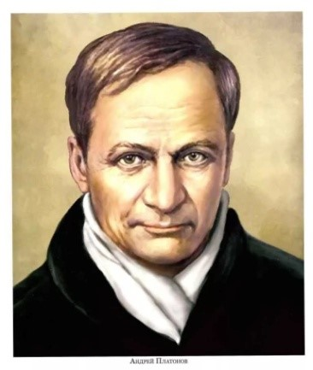
Русский язык
9
класс
А. П.Платонов
«Юшка» (2)
Мусурманова
Юлия Юрьевна

Slide 2
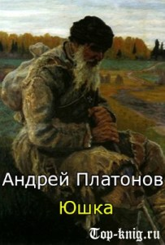
Андрей Платонов создал особый мир и странного героя. Юшка поражает нас и заставляет задуматься. Почему мир взрослых и детей одинаково жесток? Как удается слабому на вид человеку проявить высокую силу духа и благородство? Есть ли в его жизни счастливые моменты?

Slide 3
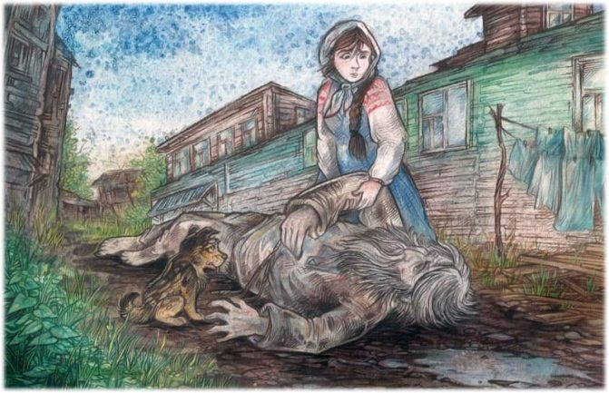
— Эх ты, Юшка, Юшка! — вздыхала Даша. — А ты ведь, отец говорил, нестарый еще!
— Какой я старый!.. Я грудью с детства страдаю, это я от болезни на вид оплошал и старым стал...
страдать грудью – болеть туберкулёзом

Slide 4
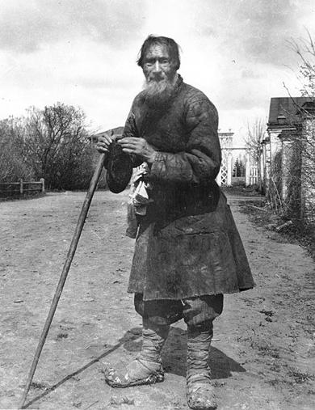
По этой своей болезни Юшка каждое лето уходил от хозяина на месяц. Он уходил пешим в глухую дальнюю деревню, где у него жили, должно быть, родственники. Никто не знал, кем они ему приходились.
Даже сам Юшка забывал, и в одно лето он говорил, что в деревне у него живет вдовая сестра, а в другое, что там племянница. Иной раз он говорил, что идет в деревню, а в иной, что в самоё Москву. А люди думали, что в дальней деревне живет Юшкина любимая дочь, такая же незлобная и лишняя людям, как отец.
глухая деревня – дальняя деревня

Slide 5
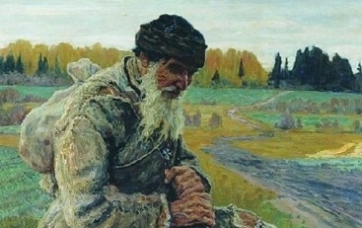
В июне или августе месяце Юшка надевал на плечи котомку с хлебом и уходил из нашего города. В пути он дышал благоуханием трав и лесов, смотрел на белые облака, слушал голос рек, и больная грудь Юшки отдыхала, он более не чувствовал своего недуга — чахотки.
благоуханье – запах
недуг - болезнь

Slide 6
Уйдя далеко, где было вовсе безлюдно, Юшка не скрывал более своей любви к живым существам. Он склонялся к земле и целовал цветы, стараясь не дышать на них, чтоб они не испортились от его дыхания, он гладил кору на деревьях и подымал с тропинки бабочек и жуков, которые пали замертво, и долго всматривался в их лица, чувствуя себя без них осиротевшим. Но живые птицы пели в небе, стрекозы, жуки и работящие кузнечики издавали в траве весёлые звуки, и поэтому на душе у Юшки было легко, в грудь его входил сладкий воздух цветов, пахнущих влагой и солнечным светом.

Slide 7
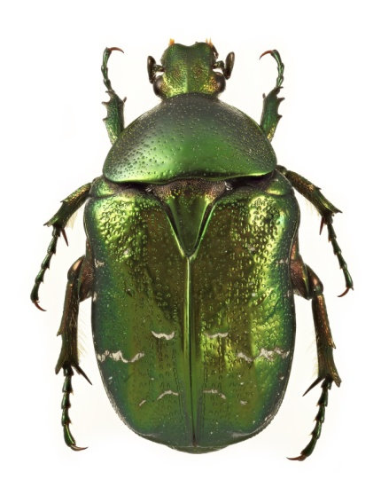
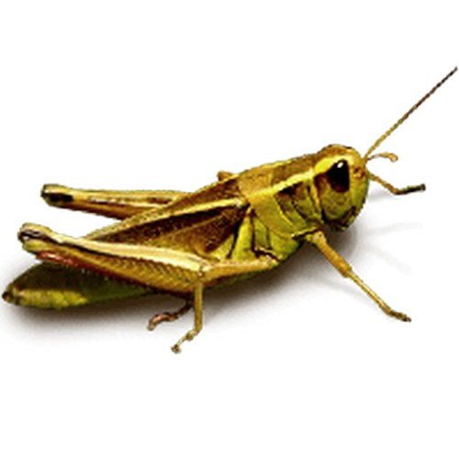
Каким стал Юшка вдали от людей?
Почему без бабочек и жуков он чувствует себя сиротой?
Докажите, что для Юшки не только кузнечики важны, но и растения.
Почему окружающие не умеют любить?

Slide 8
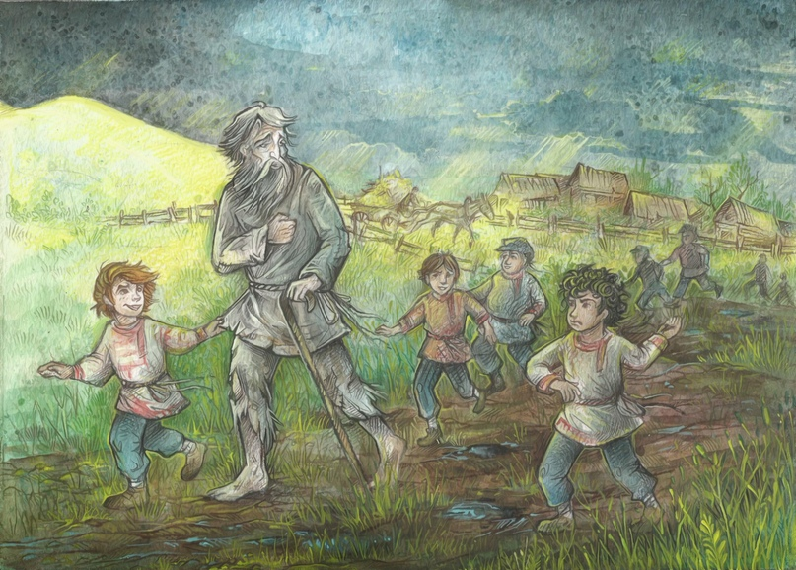
Отдохнув, отдышавшись в поле, он не помнил более о болезни и шёл весело дальше, как здоровый человек. Юшке было сорок лет от роду, но болезнь давно уже мучила его и состарила прежде времени, так что он всем казался ветхим.
Через месяц Юшка обыкновенно возвращался обратно в город и опять работал с утра до вечера в кузнице. Он снова начинал жить по-прежнему, и опять дети и взрослые, жители улицы, потешались над Юшкой, упрекали его за безответную глупость и терзали его.
ветхий – старый
потешаться - смеяться
терзать – 1. рвать на части, раздирать.
Волк терзает ягненка.
2. перен. мучить, причинять нравственные страдания.
Сомнения душу терзали.

Slide 9
Юшка смирно жил до лета будущего года, а среди лета надевал котомку за плечи, складывал в отдельный мешочек деньги, что заработал и накопил за год, всего рублей сто, вешал тот мешочек себе за пазуху на грудь и уходил неизвестно куда и неизвестно к кому.
котомка – дорожный мешок

Slide 10
Но год от году Юшка все более слабел, потому что шло и проходило время его жизни и грудная болезнь мучила его тело и истощала его. В одно лето, когда Юшке уже подходил срок отправляться в свою дальнюю деревню, он никуда не пошёл. Он брёл, как обычно вечером, уже затемно из кузницы к хозяину на ночлег. Весёлый прохожий, знавший Юшку, посмеялся над ним:
— Чего ты землю нашу топчешь, божье чучело! Хоть бы ты помер, что ли, может, веселее бы стало без тебя, а то я боюсь соскучиться...

Slide 11
И здесь Юшка осерчал в ответ — должно быть, первый раз в жизни.
— А чего я тебе, чем я вам мешаю!.. Я жить родителями поставлен, я по закону родился, я тоже всему свету нужен, как и ты, без меня тоже, значит, нельзя...
Прохожий, не дослушав Юшку, рассердился на него:
— Да ты что! Ты чего заговорил? Как ты смеешь меня, самого меня с собой равнять, юрод негодный!
— Я не равняю, — сказал Юшка, — а по надобности мы все равны...
серчать - рассердиться

Slide 12
Замахнувшись, прохожий с силой злобы толкнул Юшку в грудь, и тот упал навзничь.
— Отдохни, — сказал прохожий и ушёл домой пить чай.
Полежав, Юшка повернулся вниз лицом и более не пошевелился и не поднялся.
Вскоре проходил мимо один человек, столяр из мебельной мастерской.
— Помер, — вздохнул столяр. — Прощай, Юшка, и нас всех прости. Забраковали тебя люди, а кто тебе судья!..
навзничь – на спину, вверх лицом

Slide 13
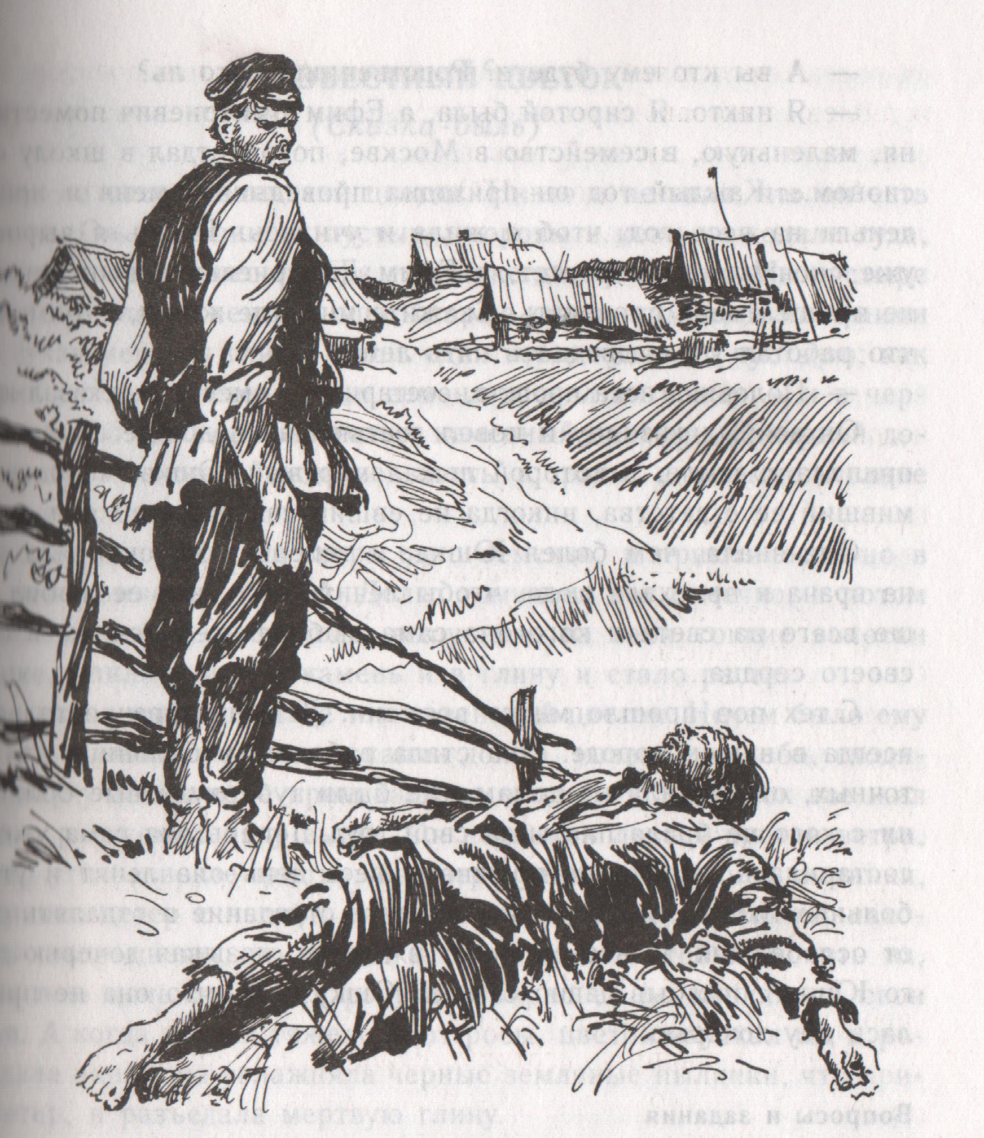
Пришли проститься с ним все люди, старые и малые, весь народ, который знал Юшку и потешался над ним и мучил его при жизни.
Потом Юшку похоронили и забыли его. Однако без Юшки жить людям стало хуже. Теперь вся злоба оставалась среди людей и тратилась меж ними, потому что не было Юшки, безответно терпевшего всякое чужое зло, ожесточение, насмешку и недоброжелательство.

Slide 14
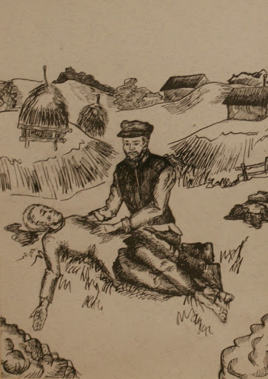
Задание для самостоятельной работы
Прочитать вторую часть рассказа.
Ответить на вопросы учебника.
Для чего жил Юшка? Только ли для того, чтобы забирать чужое зло?

